Slide 1
人事测量
案例分析
.案例：
.在本案例中所用到的方法，我们称之为：
人事测量

Slide 2
内 容
1.人事测量及其用途
2.人事测量的基本类型
3.人事测量的关键技术（概念）
4.人事测量的分类及工具
5.人事测量的实际应用

Slide 3
1、人事测量特征及其用途

Slide 4
工作分析与人事测量
人事测量对象？
工作（岗位/职务）分析的对象？
岗位分析—入职要求—人事测量

Slide 5
人事测量特征
特征——对象：
.针对人的（而不是岗位，对比“岗位/工作/职务分析”）
.针对个体/具体的人

Slide 6
人事测量的用途
人事测量的用途？
.升学考试是人力资源测量吗？
.相亲时的询问、目测、调查等呢？

Slide 7
人事测量的用途
. 用途：（组织）人事决策，而不是用于其他
..选人—甄选（内、外）
..用人—安置/调动/晋升、
..育人—培训开发、激励
..识人—考核、
..辞退管理
..等等

Slide 8
心理测试与人事测量
.心理测试
.心理测试的基本要素
.心理测试与人事测量
心理测试练习：S04-资料4-2.doc

Slide 9
心理测试
.科学的方法
.评价特定的个体
.在特定素质上
.相对于特定群体的所处的水平的
.一种手段
.特定的素质：认知、技能、能力、气质、性
格、兴趣、动机、态度等等。

Slide 10
心理测试的基本要素
.行为样本：典型行为推断一般行为
..代表性；数量足够
..例如：英语翻译；体育项目测试；升学考试；
.标准化：内容、条件、记分、测试解释
.难度：适当

Slide 11
分析：测试要素
.某年的高考，化学成绩特别低。
.很多平时化学成绩很好的学生都只考四、五十分；比那些平时化学成绩一般的人好不了几分。
.分析原因发现：一是有几个偏题；另外，有几个难题。这几个题目，占了总分的60%以上，所以，大部分人都在四、五十分上下。
.请问：从心理测试要素看，那年的化学考试的问题出在哪里？

Slide 12
心理测试与人事测量
.心理测试用于：
..犯罪心理测试、恋爱心理、教育测试等，
..以及人事测量。
.人事测量：
..心理测试、
..调查、观察、访谈等

Slide 13
测试什么？
.人（才）的描述维度有哪些？

Slide 14
测试什么：
.能力：智力、知识、专业技能、管理能力、一般能力
（语言、社交、沟通、谈判等）
.体能/质
.人格、气质、兴趣
.工作动机、工作态度、忠诚度；道德水准；
.学习能力；
.反省能力（经验总结)；

Slide 15
心理测试举例
.气质测试：胆汁质；多血质；粘液质；抑郁质；
.埃克森情绪稳定性测试；

Slide 16
提问：
被测试的对象有_______？
例如：
企业领导；
工人
秘书
等等

Slide 17
被测试的对象
.企业领导；
.中高层管理人员；
.基层管理人员；
.一线员工：工人、服务员、操作员；
.秘书
.文员
.专业技术人员
.营销人员
.财务人员
.行政、人事等综合管理人员。
.等等所有可能的岗位。

Slide 18
测试举例
.营销人员的测试；

Slide 19
2、人事测量方法的基本类型
.笔纸测验
.投射测验
.基于工作情境的测量
.观察法
.访谈法
.调查法

Slide 20
笔纸测验
.笔+纸

Slide 21
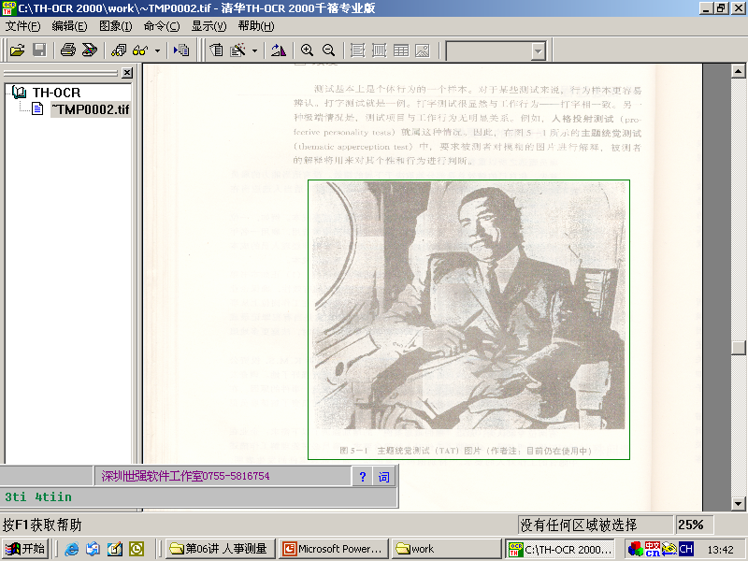
投射测验
.被测试者对一些模棱两可、模糊不清、结构不明确的刺激做出描述或反应。
.从而推断其心理特点。
.见图4-5：

Slide 22
基于工作情境的测量
.行为模拟与观察
.公文篮测试
.无领导小组讨论
.面试

Slide 23
其他方法
.观察法
.访谈法
.调查法
.等等

Slide 24
3、人事测量的关键概念
.信度：测试结果是否是真实的；
.效度：测试结果得分是否与以后的工作绩效一致。

Slide 25
4、人事测量的分类及工具
一：人格、个性测试及工具
二：职业适应性测试及工具
三：能力测试及工具
四：行为评估及工具
五：情境测试及工具
六：绩效改善能力测验

Slide 26
一：人格、个性测试及工具
.卡特尔16种人格因素测验（16PF）
.DISC个性测验
.管理人员人格测验
.见资料4-3，埃克森情绪稳定性测试；

Slide 27
测试方法及步骤
.测验目的与功能
.测验的特点
.适用对象
.测验的构成
.测验的施测过程
.维度定义
.结果报告
.特别注意的事项

Slide 28
二：职业适应性测试
.生活特性（职业动机）问卷
.需求测试
.职业兴趣测验
.职业性向测试

Slide 29
三：能力测试
.语言能力（理解和表达）、
.概念提取、理解能力
.数学能力、推理能力（逻辑、抽象、形象）
.数量分析能力
.管理人员逻辑推理
.敏感性与沟通能力

Slide 30
四：行为评估
.个体行为评估
.领导行为评估
.团体行为评估

Slide 31
五：情境测试及工具
.行为模拟与观察
.公文篮测试
.无领导小组讨论
.面试

Slide 32
六：绩效改善能力测验
.人际敏感能力
.人际关系处理能力
.管理创新能力
.团队指导能力
.自我需求测验
.沟通能力
.管理风格（管理风格方格图）
.管理哲学测验（XY理论）

Slide 33
5、人事测量实务
.测量工具组合
.针对不同目的的测量
.针对不同对象的测量
.针对企业特征和特定需求的测量

Slide 34
测试练习
·中层管理人员素质测评

